Slide 1
Projeto LP I Jogo da cobrinha
Gustavo Getulio de Brito
Lucas Barros Bezerra
Mariana Francischetti Garcia Portela
Osniel Lopes Teixeira

Slide 2
Apresentação da proposta
O jogo feito é chamado de jogo da cobrinha e é baseado nos jogo The Snake dos anos 2000.
O jogo é do tipo “endless” em que o objetivo do jogador é ir o mais longe possível e obter maçãs que aumentam a pontuação e que fazem o personagem passar de fase.

Slide 3
Funcionalidades e recursos
O controle é por meio do teclado pelas teclas A (movimento para esquerda), W (movimento para cima), S (movimento para baixo), D (movimento para direita), os mesmos movimentos podem ser feitos pelas teclas setas.
É possível mover-se livremente dentro da área do jogo e, conforme a fase, aparecem obstáculos na tela a ponto de interagir com o jogador.
Comer as “maçãs” que aparecem pelo mapa aumentam seu tamanho e logo sua pontuação final.

Slide 4
Restrições
Não é possível mover-se diagonalmente.
As “maçãs” aparecem randomicamente pelo mapa.
A velocidade da cobra se altera apenas conforme a pontuação aumenta.
O mapa se altera apenas com a passagem de nível.

Slide 5
Explicação de cada fase
1ª FASE
É uma fase em que as paredes são abertas e o jogador pode se teletransportar passando por uma parede e surgindo do lado oposto, ou seja, se o jogador atravessar pela parede esquerda ele sai automaticamente pela direita.
O jogador morre se a cobra tocar nela mesma.

Slide 6
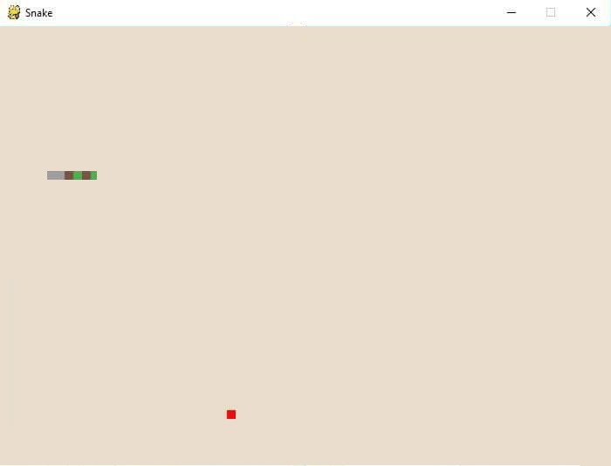

Slide 7
Explicação de cada fase
2ª FASE
É uma fase em que as paredes são fechadas e há uma passagem em cada uma. Caso o jogador passe por alguma passagem ele é teletransportado para a parede oposta e sai pela passagem da mesma, ou seja, se o jogador atravessar pela parede esquerda ele sai automaticamente pela direita.
Caso jogador não passe por alguma passagem e vá de encontro com a parede ele morre.

Slide 8
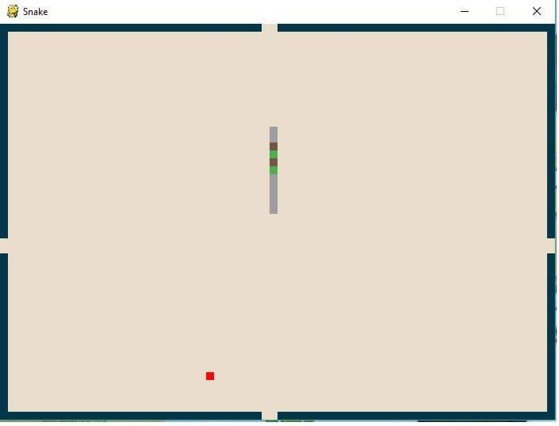

Slide 9
Explicação de cada fase
3ª FASE
É uma fase em que as paredes são totalmente fechadas e não existe mais o sistema de teletransporte caso o jogador colida ele morre. Além disso, a velocidade da cobra aumenta e seu tamanho continua conforme a fase anterior.

Slide 10
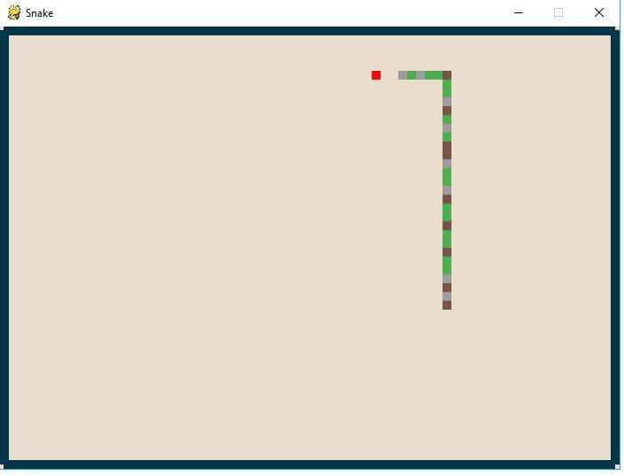

Slide 11
Explicação de cada fase
4ª FASE
É uma fase em que as paredes continuam totalmente fechadas e caso o jogador colida ele morre. Além disso, a velocidade da cobra aumenta e seu tamanho continua o mesmo da fase anterior.
Agora são inseridos obstáculos na tela e caso o jogador colida ele também morre.

Slide 12
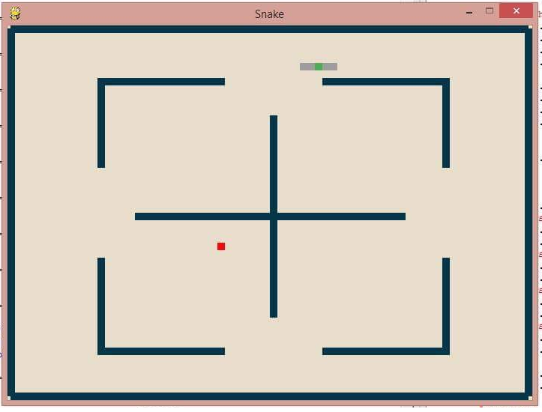

Slide 13
Explicação dos blocos de código
1 criação das maçãs
2 colisão da cobra nas paredes e nela mesma
3 teletransporte de paredes
Código “CRUX”
Movimentação da cobra (realização das curvas)

Slide 14
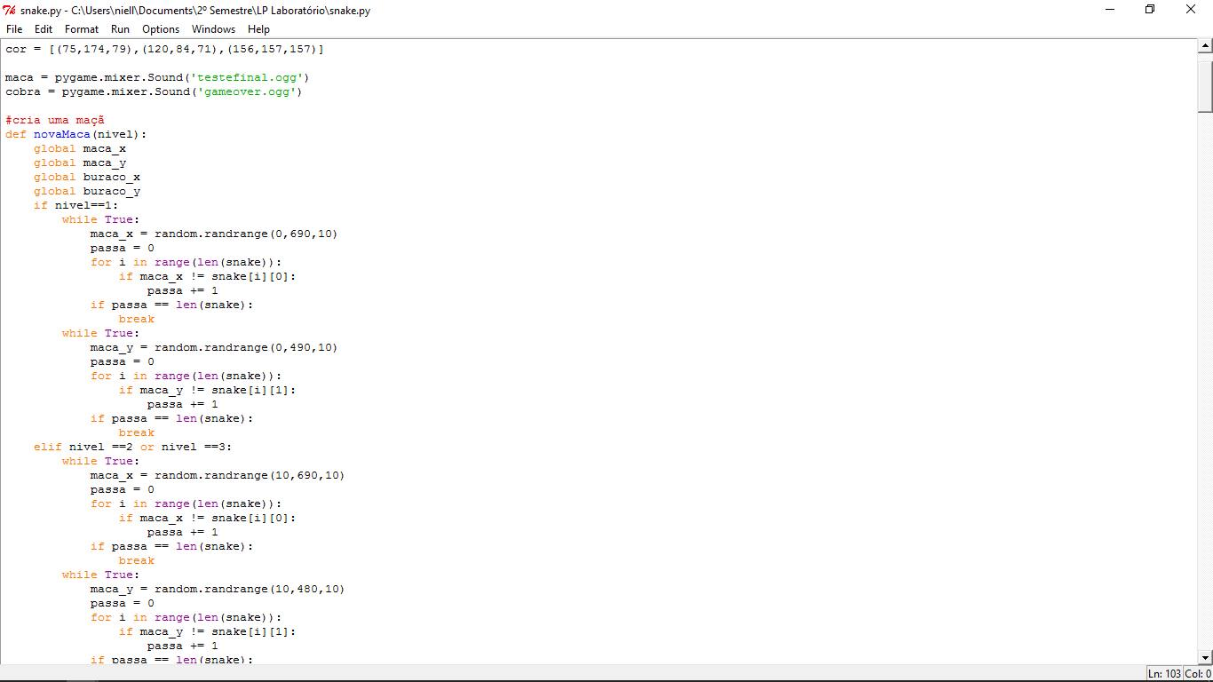

Slide 15
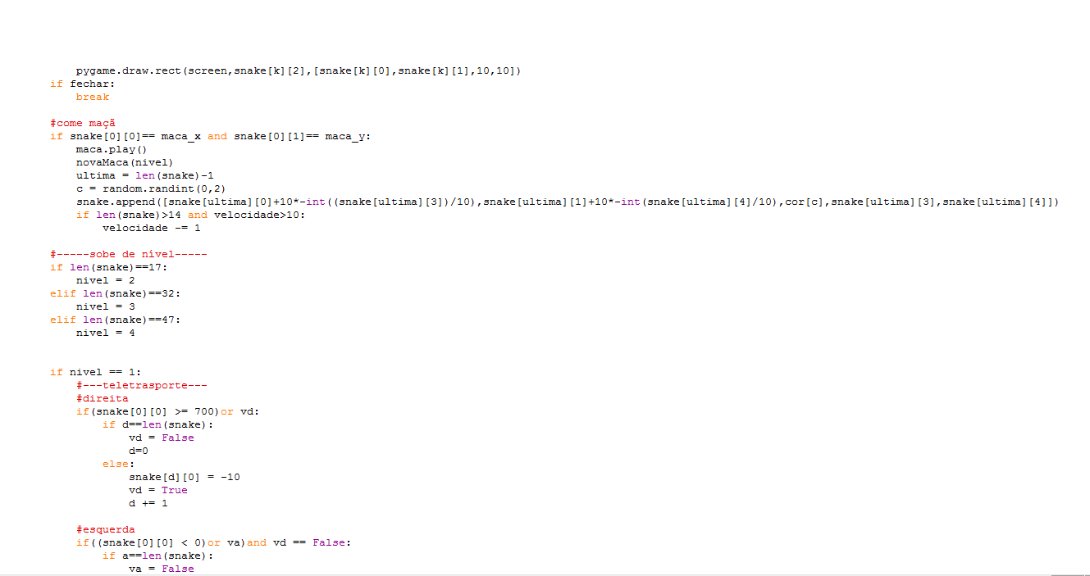

Slide 16
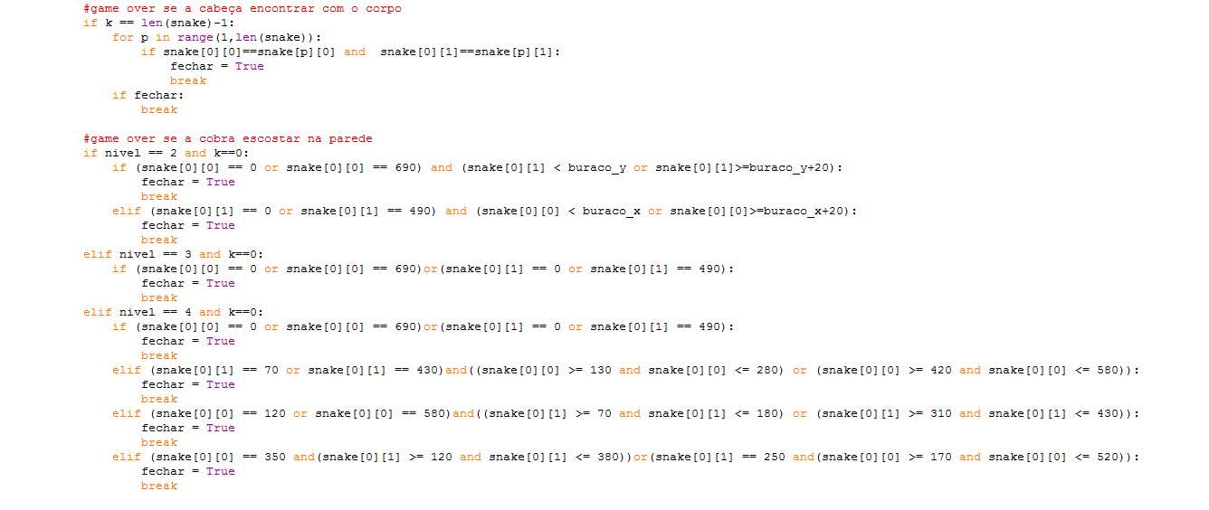

Slide 17
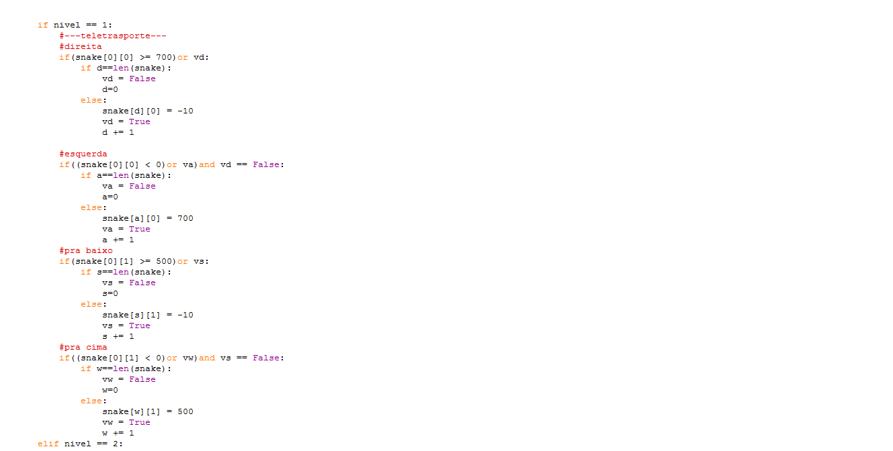

Slide 18
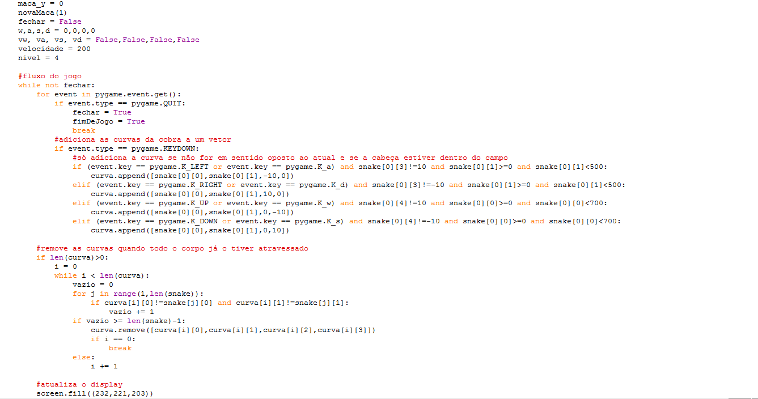

Slide 19
Outros aspectos
Ranking dos lideres
Tela de Game Over
Sons de interação

Slide 20
Inserção no GitHub
Link:

